Slide 1
GitLab、Redmine
管理工具
以VS2013為例
使用簡介（無廢話）

Slide 2
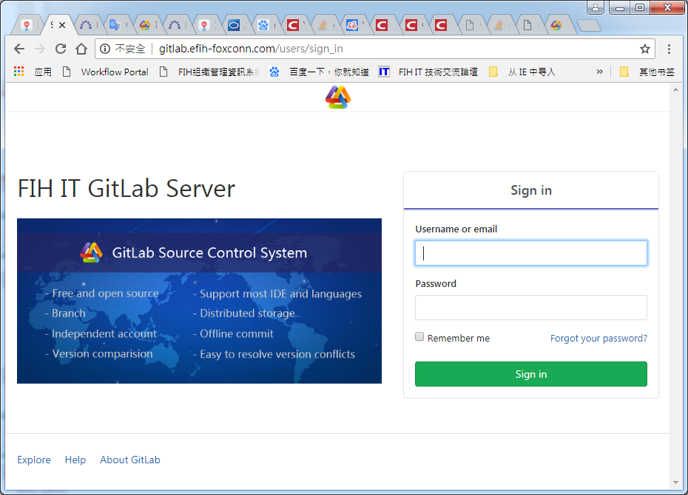
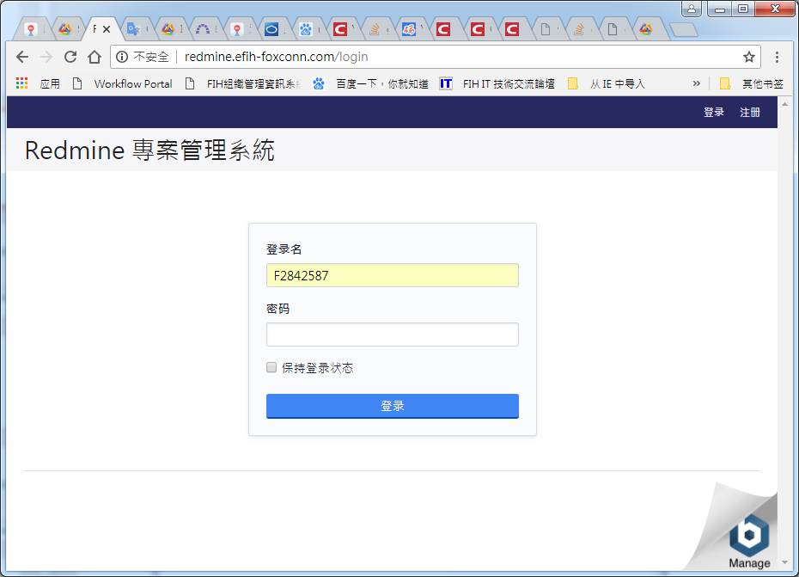
GitLab與Redmine地址
GitLab地址：http://gitlab.efih-foxconn.com
Redmine地址：http://redmine.efih-foxconn.com
登錄名：工號，默認密碼：1~8

Slide 3
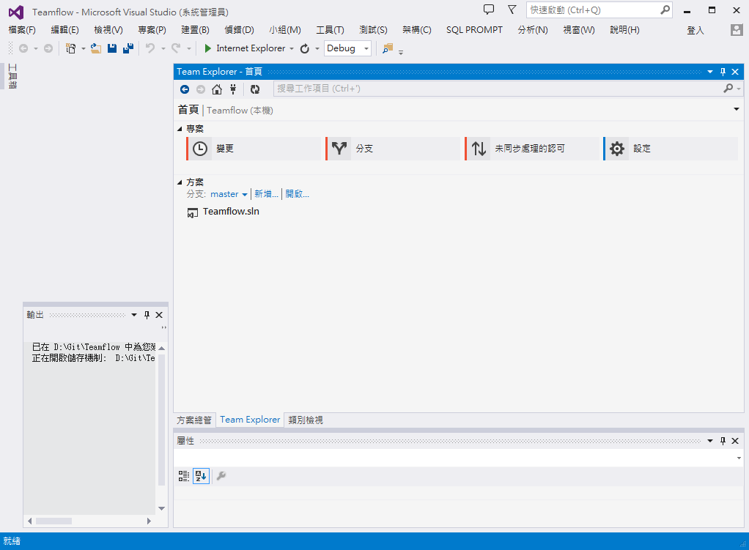
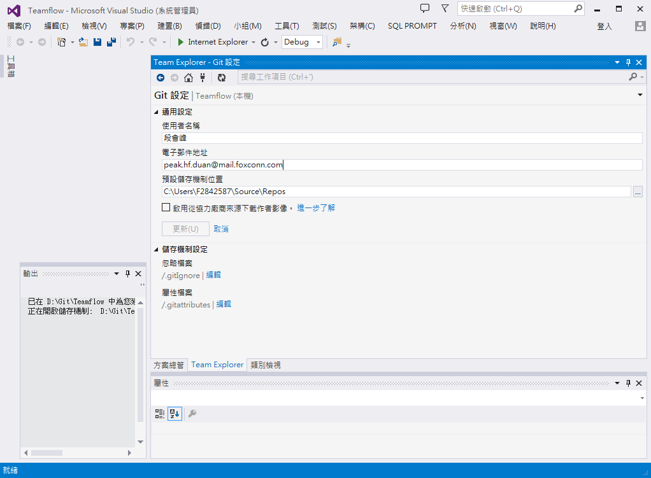
Git設置
1
2
3

Slide 4
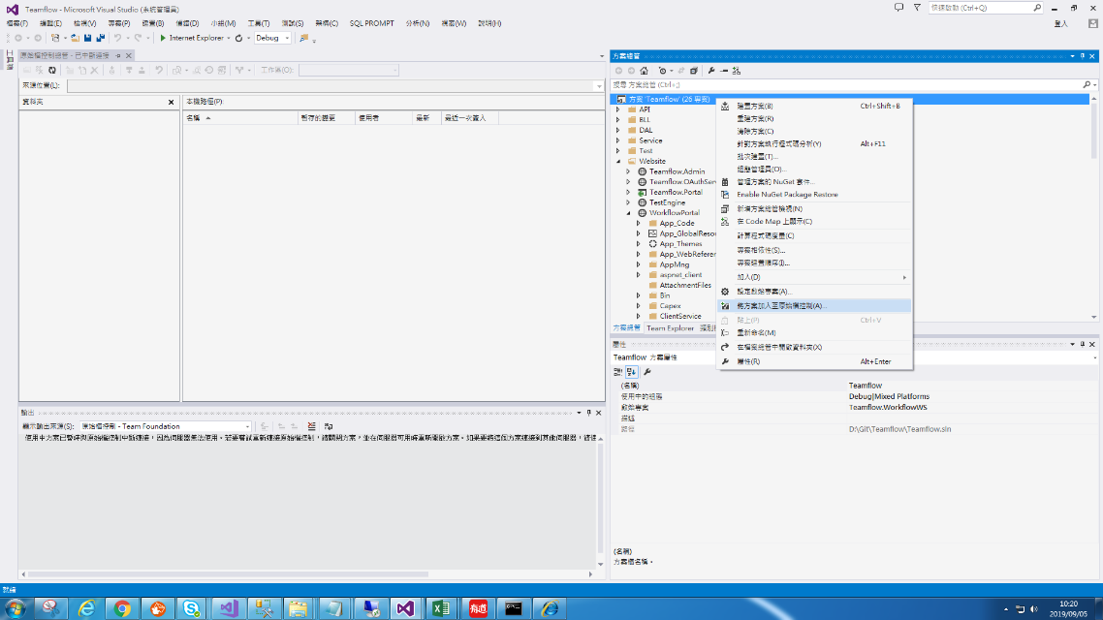
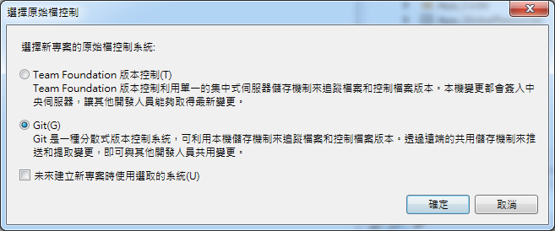
首次代碼上傳（1）
1
2
建議重新複製一份代碼作為Gitlab的代碼

Slide 5
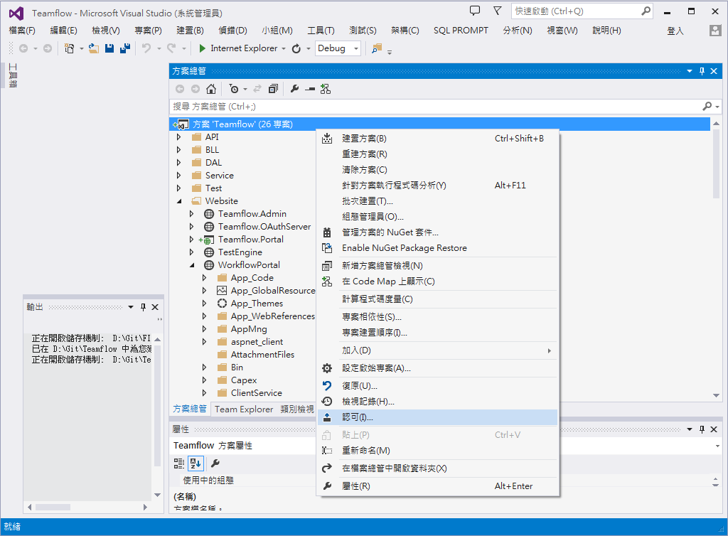
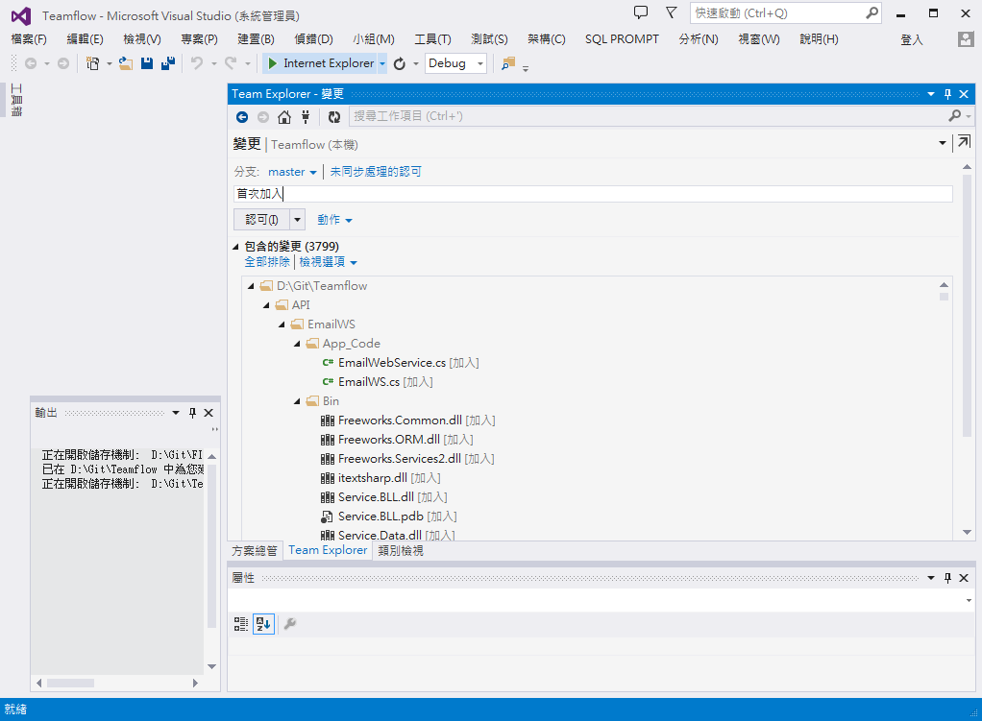
首次代碼上傳（2）
2
4
3
1

Slide 6
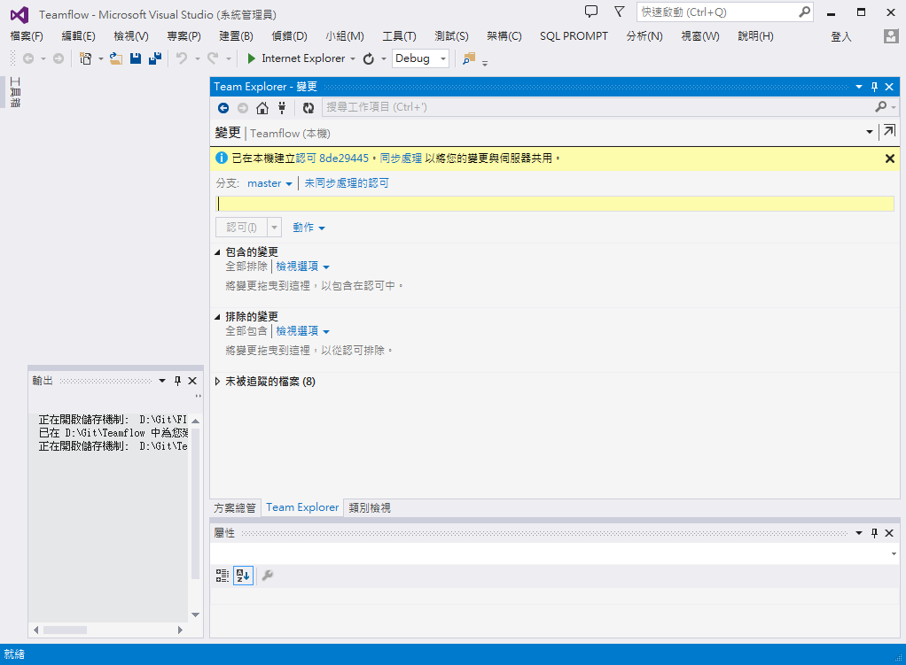
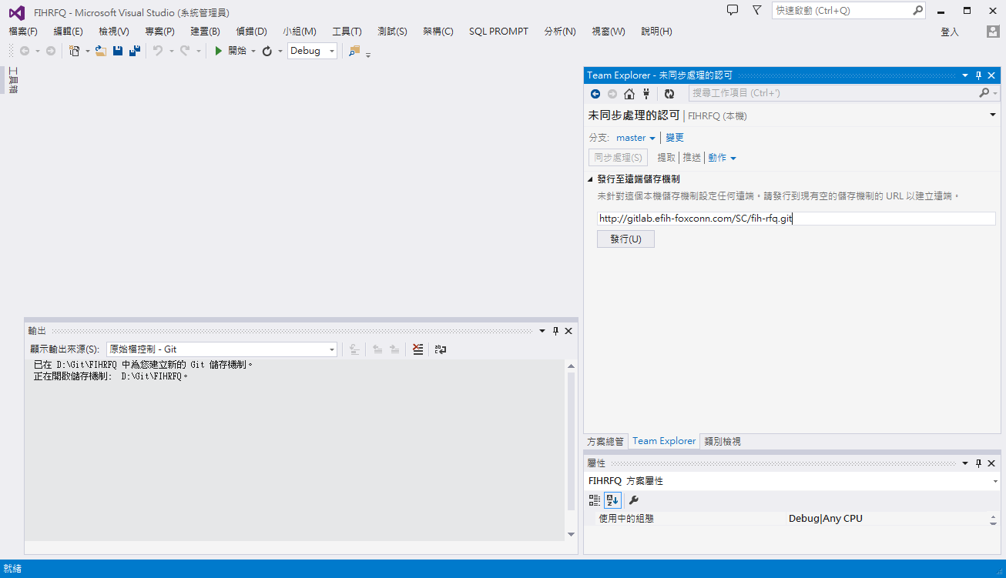
首次代碼上傳（3）
1
3
2

Slide 7
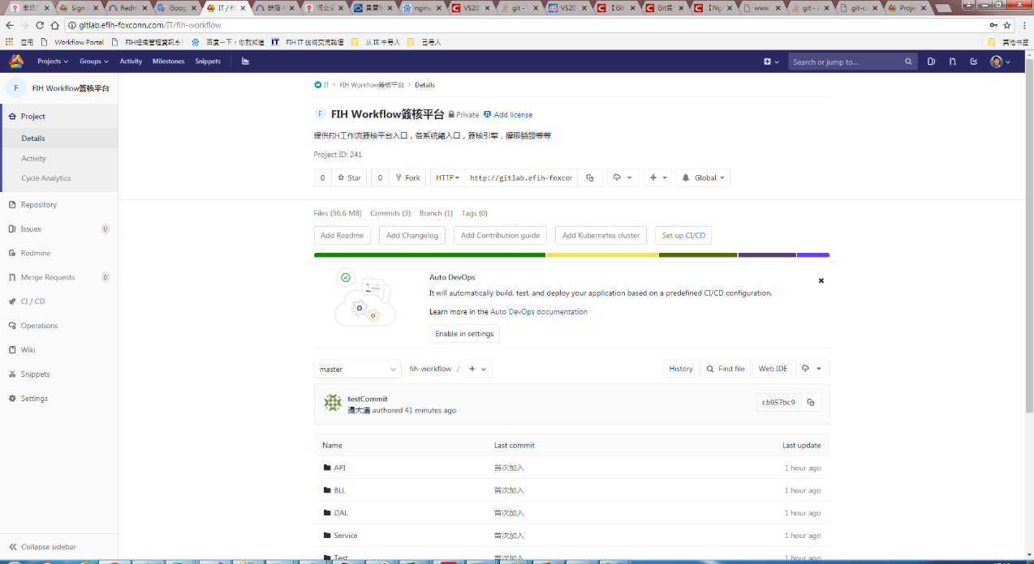
首次代碼上傳成功

Slide 8
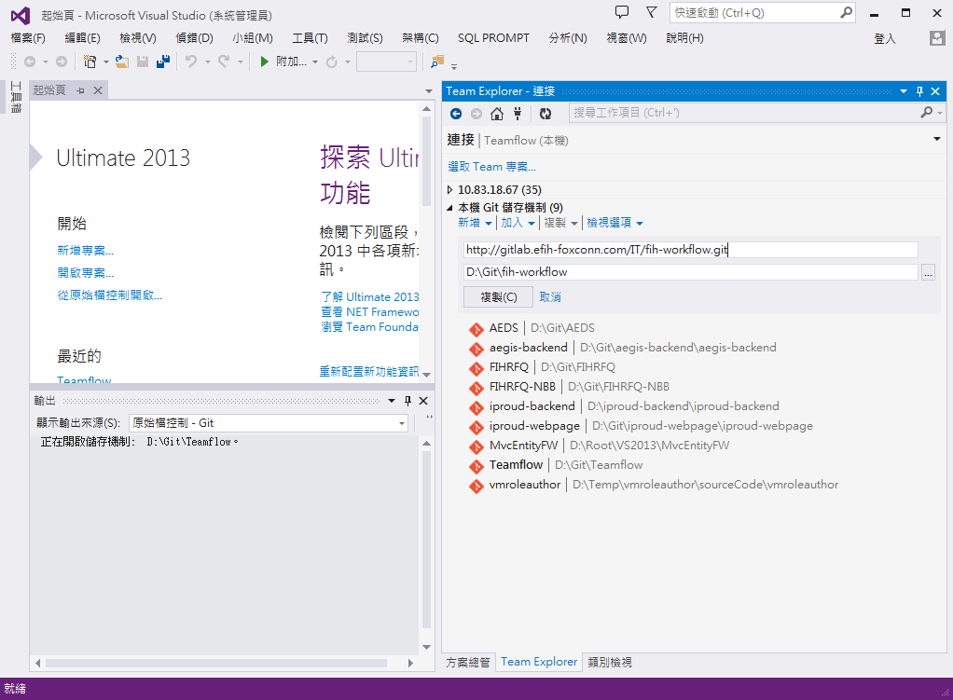
首次代碼下載
1
2
3
首次複製需要輸入登錄名和密碼

Slide 9
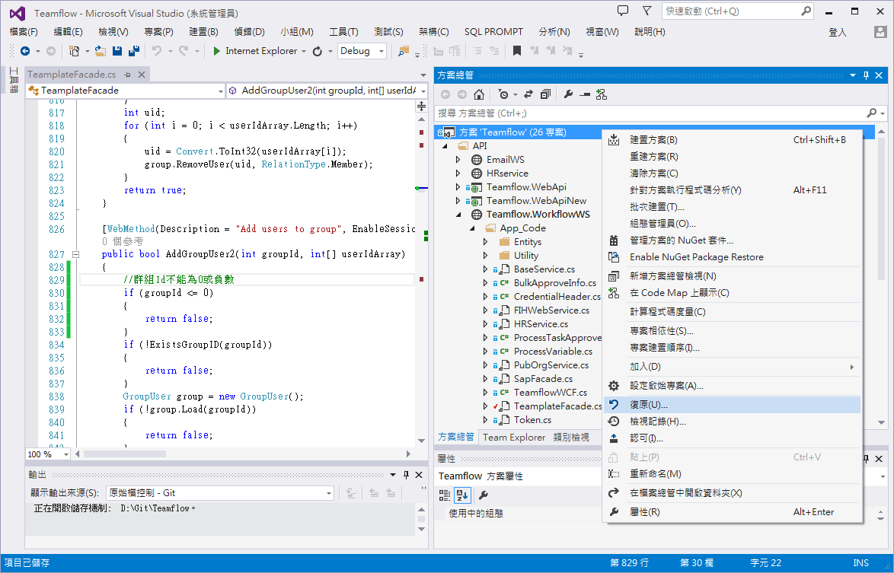
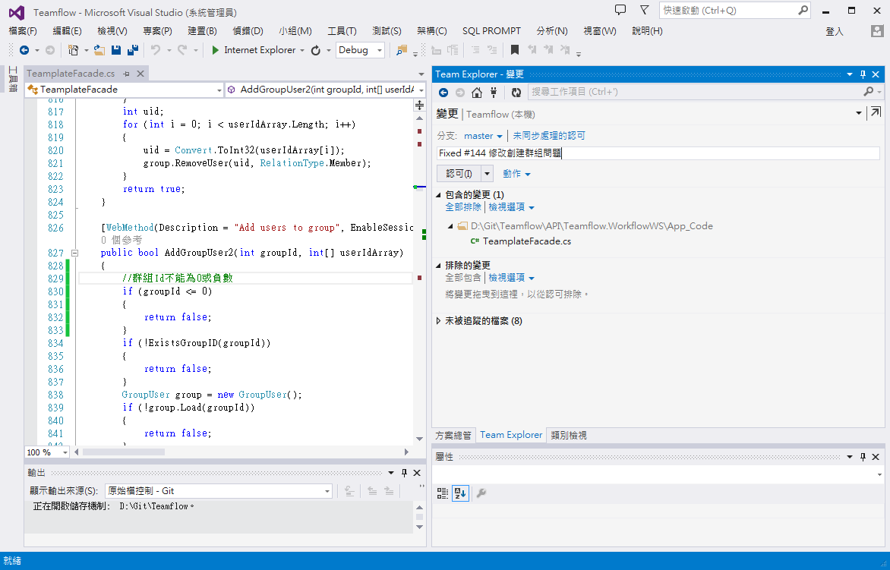
一般代碼變更與下載（1）
2
3
1
1.備註為必填項，用於描述代碼變更的內容
2.針對Redmine上問題的修復，可以使用如：
[Fixed/Ongoing]空格[#缺陷號]空格[描述]
Fixed #144 修改創建群組問題

Slide 10
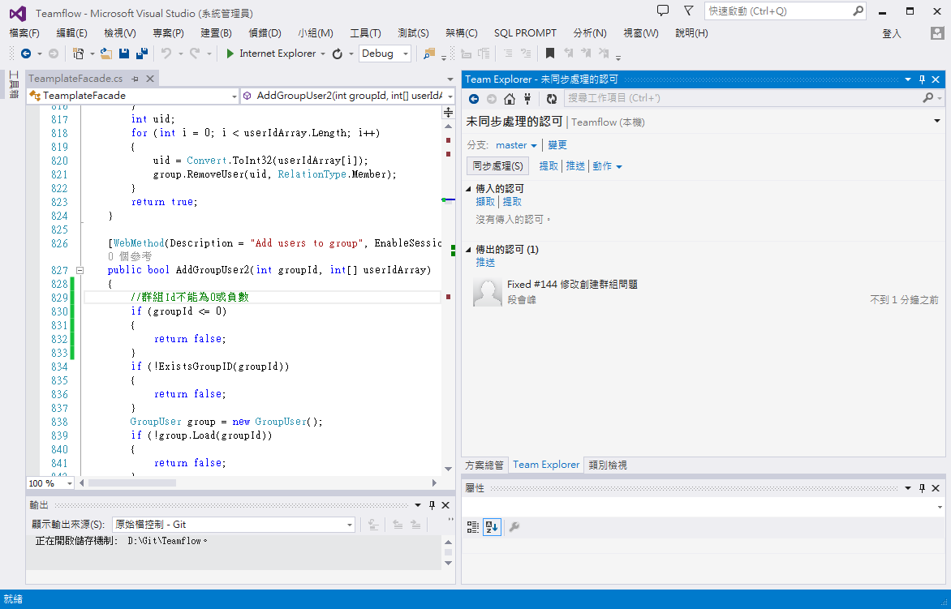
一般代碼變更與下載（2）
說明：
1.認可完代碼后需要同步
2.同步處理表示上傳提交的代碼
3.提取表示取得服務器上的版本
4.推送表示提交本機版本到服務器
1
2
3
4

Slide 11
謝謝！！！

